Slide 1


KHOA HỌC
Khởi động
Bài mới
TOPIC 3
END
Thứ… ngày… tháng 1 năm 2022
KHOA HỌC
Gió nhẹ, gió mạnh.
Phòng chống bão

Slide 2
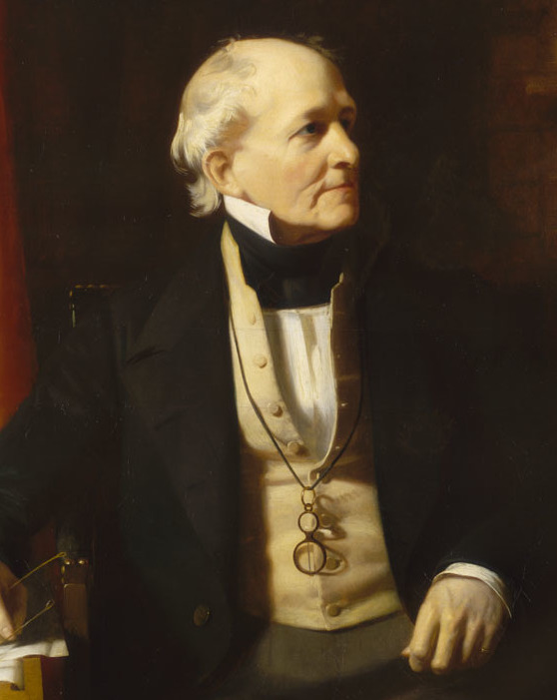
KHOA HỌC
Khởi động
Bài mới
Cấp độ của gió
TOPIC 4
END
https://www.google.com/cấp độ của gió
Thang đo sức Beaufort (Bô-pho)
Thang sức gió này được Francis Beaufort, một đô đốc hải quân và đồng thời là một nhà thủy văn học người Anh, tạo ra năm 1805.
Thang sức gió Beaufort ban đầu có 13 cấp, từ cấp 0 (trời lặng giờ) đến cấp 12 (bão tố mạnh). Hiện nay thang đo vẫn được sử dụng và đã được mở rộng thêm.
Francis Beaufort
Notes:
Thang đo sức gió Beaufort được mở rộng thành 18 cấp (0 - 17) năm 1946, khi các cấp từ 13 tới 17 được thêm vào.

Slide 3

KHOA HỌC
Khởi động
Bài mới
Cấp độ của gió
TOPIC 4
END
https://www.google.com/cấp độ của gió
KTUTS
Thang đo sức Beaufort (Bô-pho)
Xem phim và
chú ý quan sát tác động của gió lên các sự vật xung quanh nhé!

Slide 4
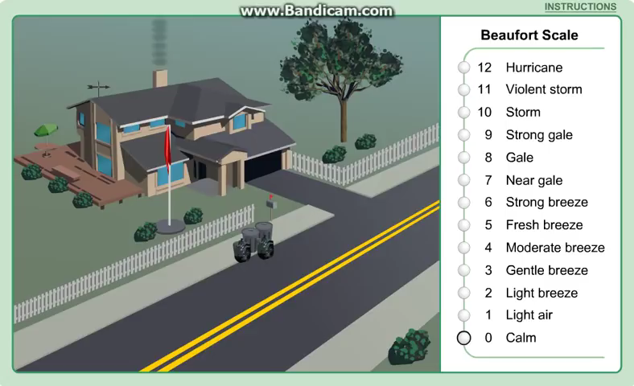
KHOA HỌC
Khởi động
KTUTS
12. Bão lớn
11. Bão mạnh
10. Bão
9. Gió dữ
8. Gió rất mạnh (gió lốc)
7. Gió to (gần lốc)
6. Gió mạnh
5. Gió khá mạnh
4. Gió vừa phải
3. Gió nhẹ nhàng
2. Gió nhẹ
1. Gió rất nhẹ
0. Trời lặng gió
Notes:
Nguồn: https://www.youtube.com/watch?v=riWVO8xN__E

Slide 5
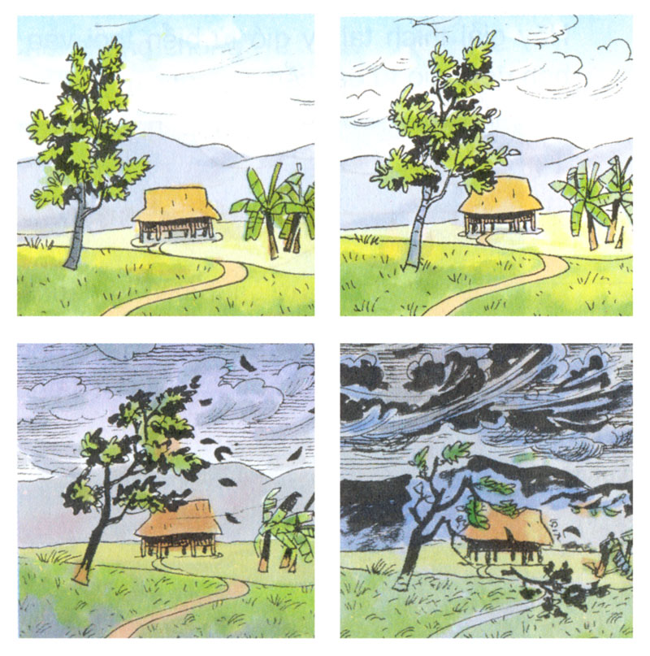
KHOA HỌC
Khởi động
Bài mới
Cấp độ của gió
TOPIC 4
END
https://www.google.com/cấp độ của gió
Quan sát hình 1, 2, 3, 4 (SGK/76) và nêu tác động của gió ở cấp 2, 5, 7, 9 lên các vật xung quanh khi nó thổi qua.
Xem phim và
chú ý quan sát tác động của gió lên các sự vật xung quanh nhé!

Slide 6
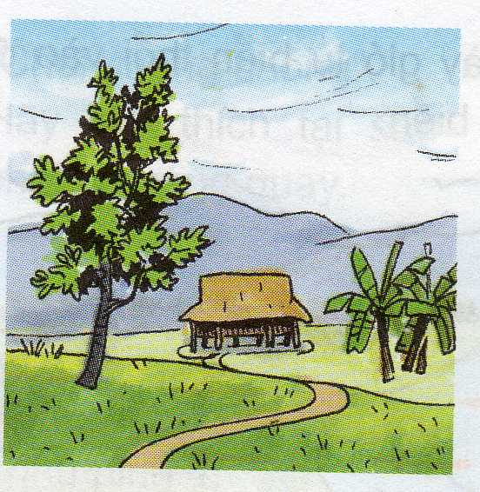
KHOA HỌC
Khởi động
Bài mới
Cấp độ của gió
TOPIC 4
END
https://www.google.com/cấp độ của gió
Cấp 2: Gió nhẹ
Gió thổi nhẹ.
Trời sáng sủa.
Cảm nhận được không khí trên làn da.
Nghe thấy tiếng lá rì rào, nhìn được khói bay.

Slide 7
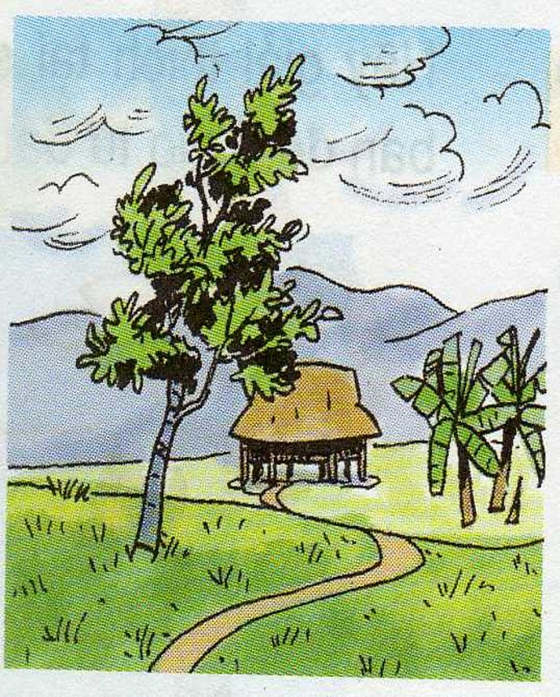

KHOA HỌC
Khởi động
Bài mới
Cấp độ của gió
TOPIC 4
END
https://www.google.com/cấp độ của gió
KTUTS
Cấp 5: Gió nhẹ
Mây bay.
Cây nhỏ đu đưa.
Sóng nước trong hồ dập dờn.

Slide 8
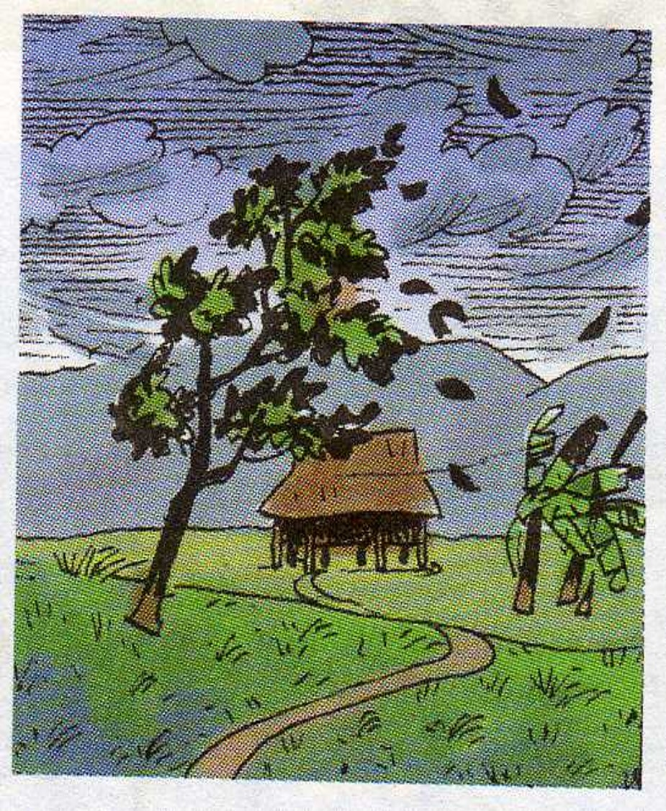

KHOA HỌC
Khởi động
Bài mới
Cấp độ của gió
TOPIC 4
END
https://www.google.com/cấp độ của gió
KTUTS
Cấp 7: Gió to
Gió gần mạnh.
Trời có thể tối, có bão.
Cây lớn đu đưa.
Người đi bộ ngoài trời sẽ rất khó khăn.

Slide 9
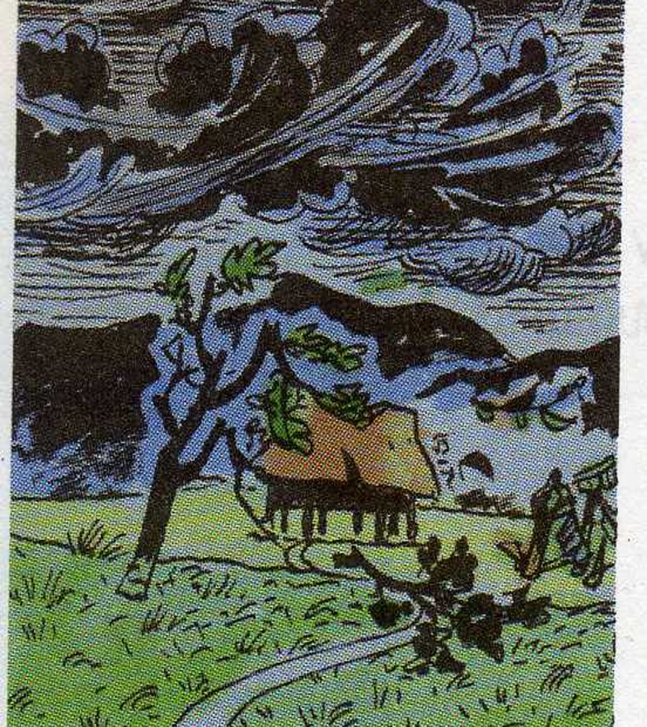
KHOA HỌC
Khởi động
Bài mới
Cấp độ của gió
TOPIC 4
END
https://www.google.com/cấp độ của gió
Cấp 9: Gió dữ
Gió mạnh.
Trời đầy mây đen.
Cây lớn gãy cành.
Nhà tốc mái.

Slide 10
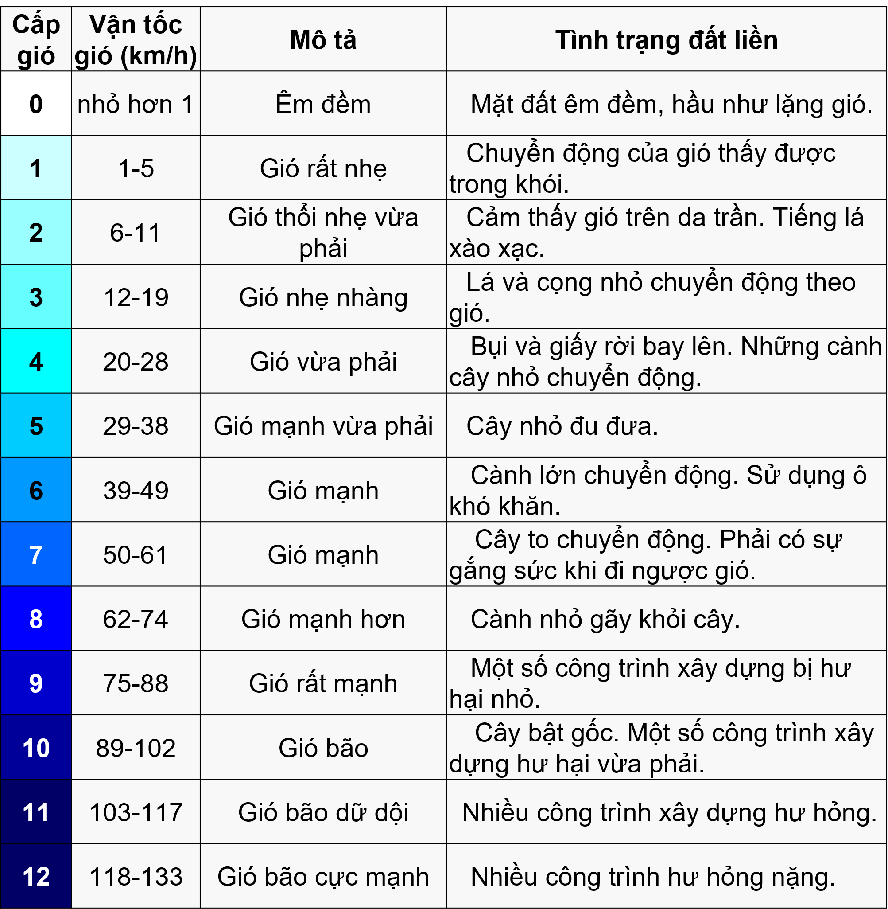

Slide 12
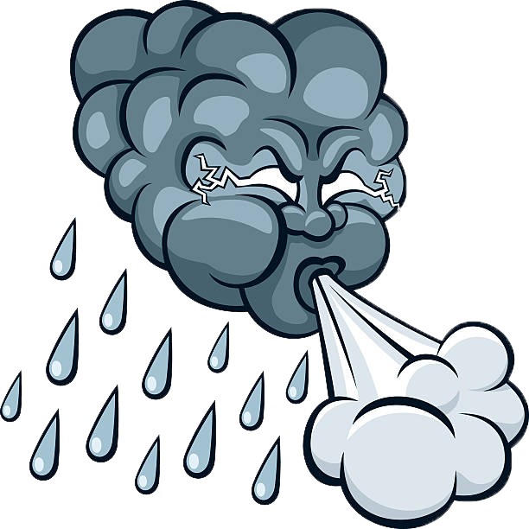
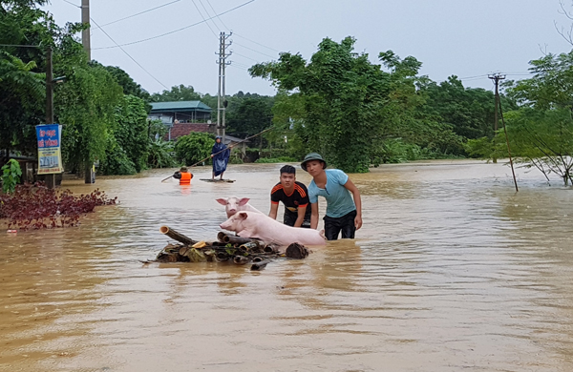
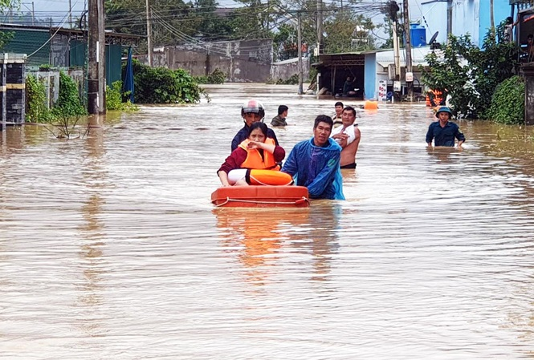
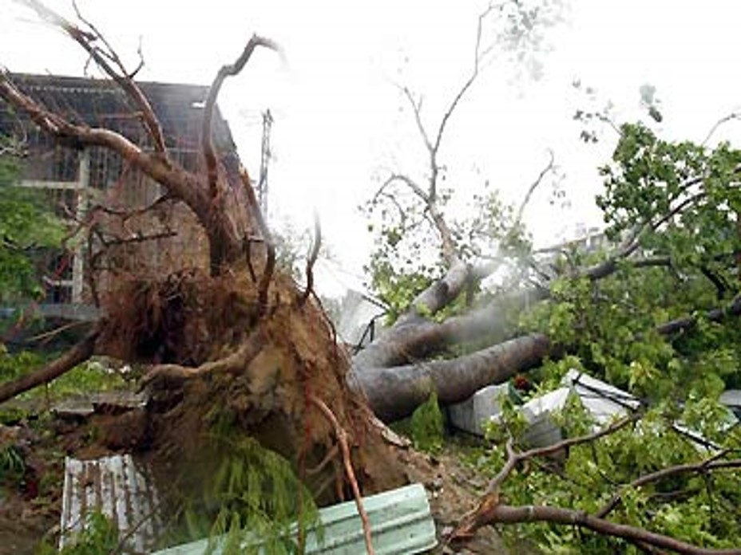
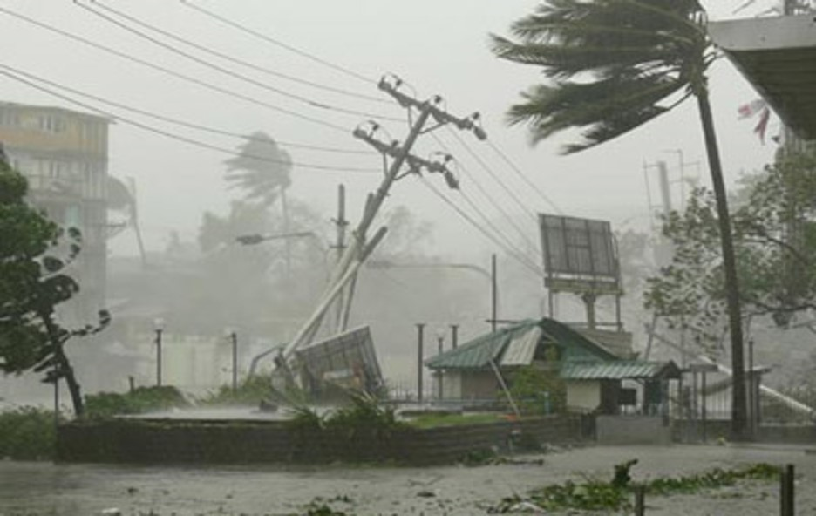
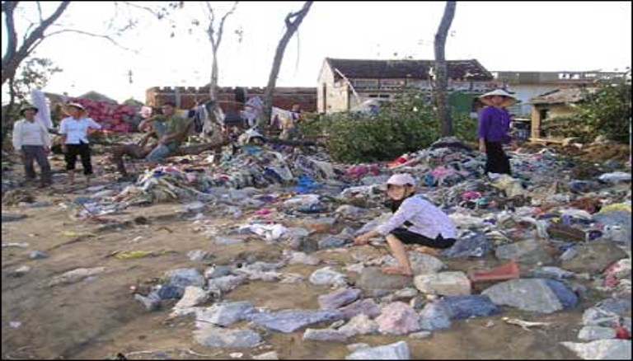
KHOA HỌC
Khởi động
Bài mới
Cấp độ của gió
Phòng chống bão
END
https://www.google.com/
GOOGLE
Tác hại do bão gây ra
NÊU TÁC HẠI DO BÃO GÂY RA
Thiệt hại về người
TÁC
HẠI
DO
BÃO
Thiệt hại về tài sản
Ô nhiễm
môi trường

Slide 13
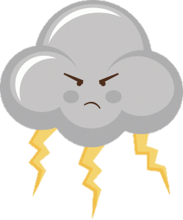
KHOA HỌC
Khởi động
Bài mới
Cấp độ của gió
Phòng chống bão
END
https://www.google.com/
GOOGLE
2. Cách phòng chống bão
Nghe dự báo thời tiết sẽ có bão đổ bộ đến địa phương nơi em đang sinh sống trong vòng 48 giờ tới. Ngay lúc đó, em sẽ làm gì để phòng tránh và giảm thiểu những thiệt hại do bão gây ra?
Phải ở trong nhà, đóng các của và tắt các thiết bị điện.
Theo dõi bản tin dự báo thời tiết.
Dự trữ thức ăn và nước uống.
Đi tránh bão khi cần thiết…
(SGK – 77)

Slide 14
KHOA HỌC
Khởi động
Bài mới
Cấp độ của gió
Phòng chống bão
END
https://www.google.com/
Ghi nhớ:
Nước ta thường hay có bão. Cơn bão càng lớn, thiệt hại về người và của càng nhiều. Vì vậy, cần tích cực phòng chống bão bằng cách theo dõi bản tin thời tiết, tìm cách bảo vệ nhà cửa, sản xuất, đề phòng khan hiếm thức ăn và nước uống, đề phòng tai nạn do bão gây ra. Khi cần, mọi người cần đến nơi trú ẩn an toàn. Ở thành phố cần cắt điện. Ở vùng biển, ngư dân không nên ra khơi lúc có gió to.

Slide 15
KHOA HỌC
Khởi động
Bài mới
Cấp độ của gió
Phòng chống bão
END
https://www.google.com/
DẶN DÒ
See you on next presentation

